Slide 1
Terenska nastava Gorski kotar i Istra
10.-11. svibnja 2019.

Slide 2
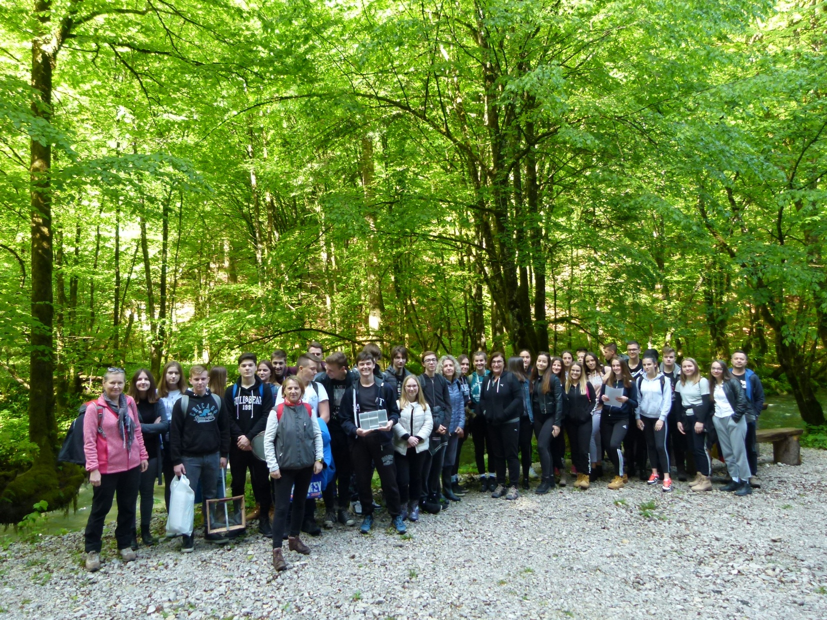
Prvi dan - Zeleni vir, Vražji prolaz i vila Ružić

Slide 3
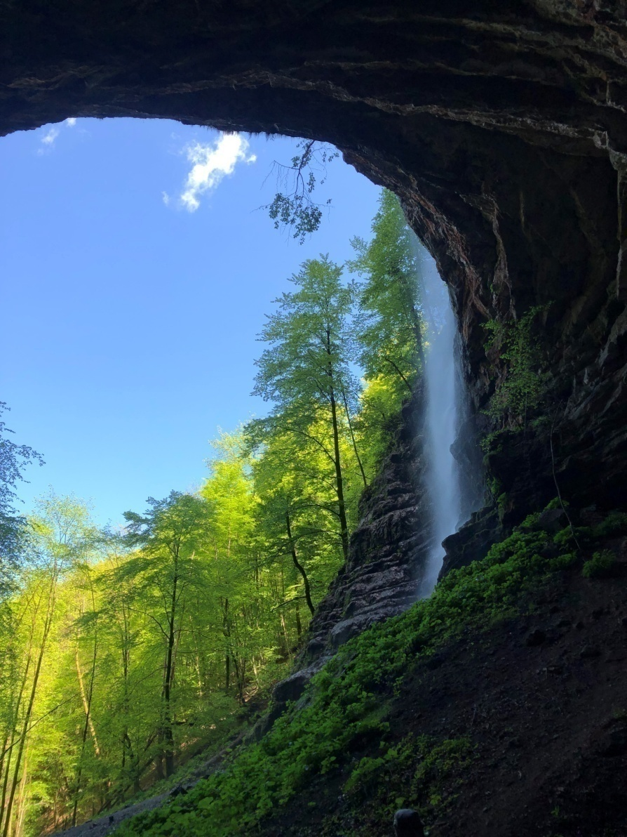
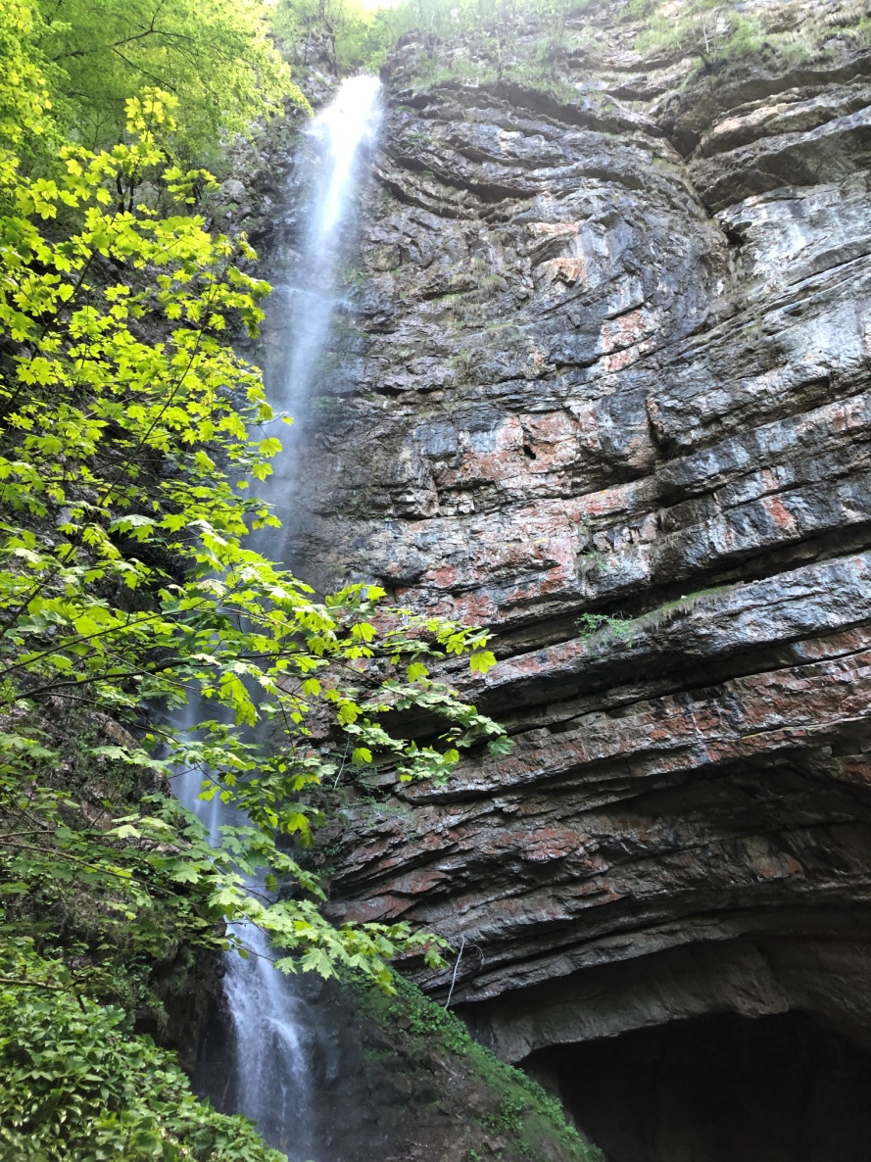
Zeleni vir

Slide 4
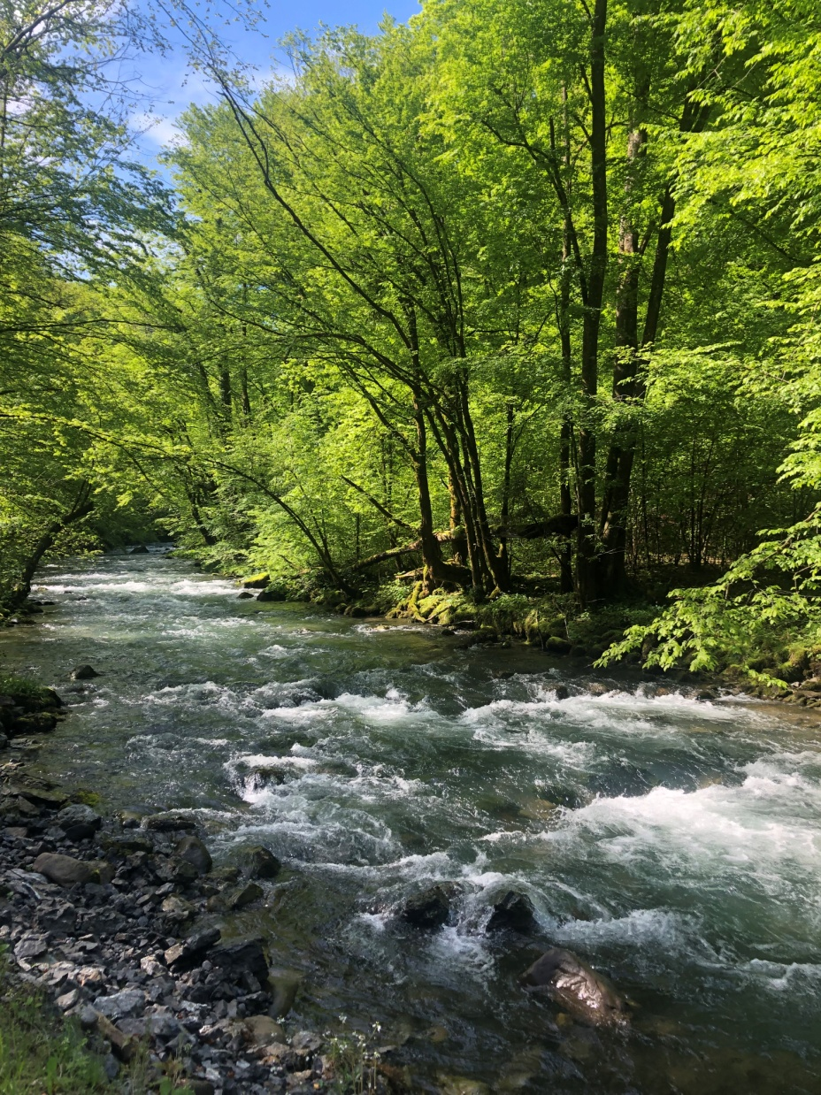
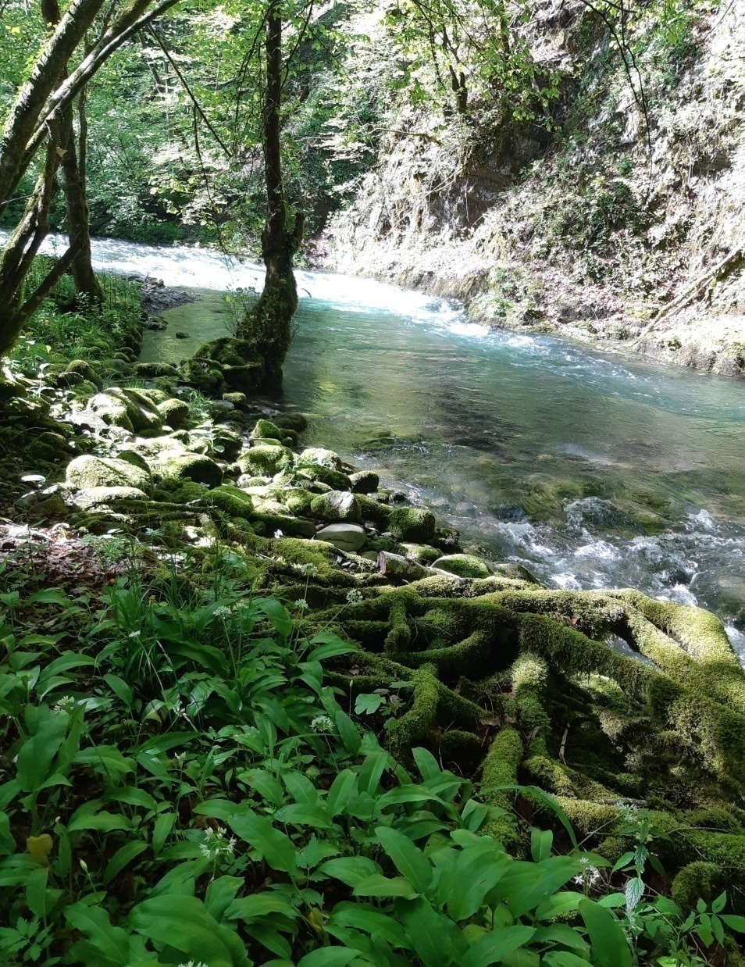
Potok Curak- postaje za istraživanje

Slide 5
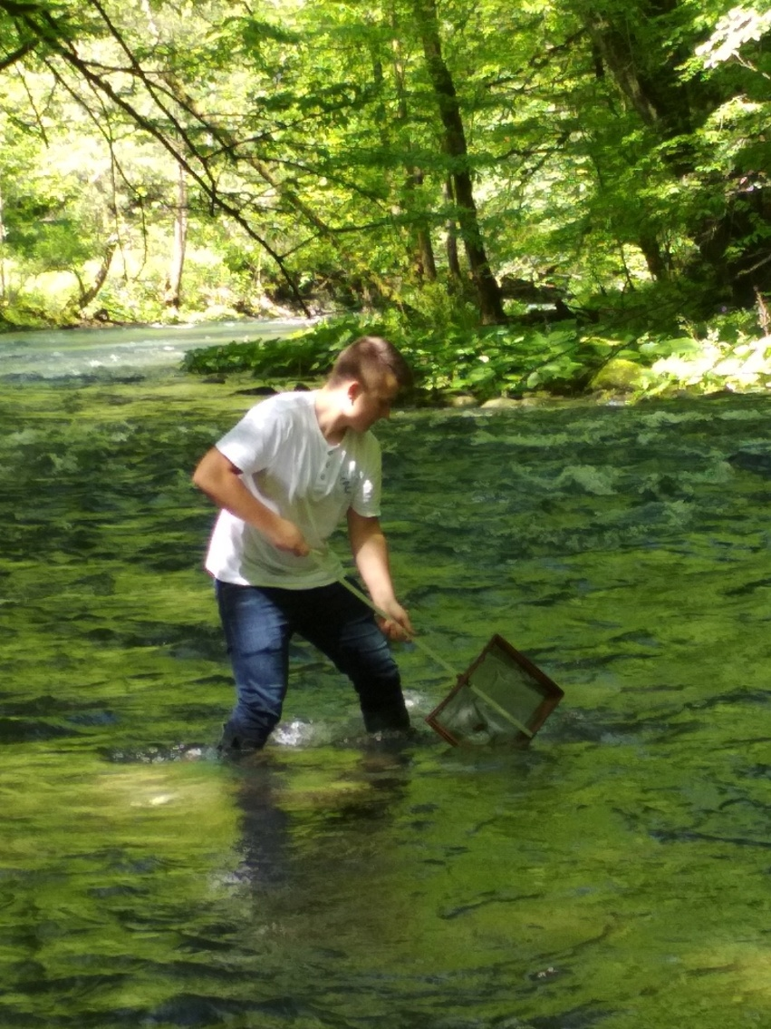
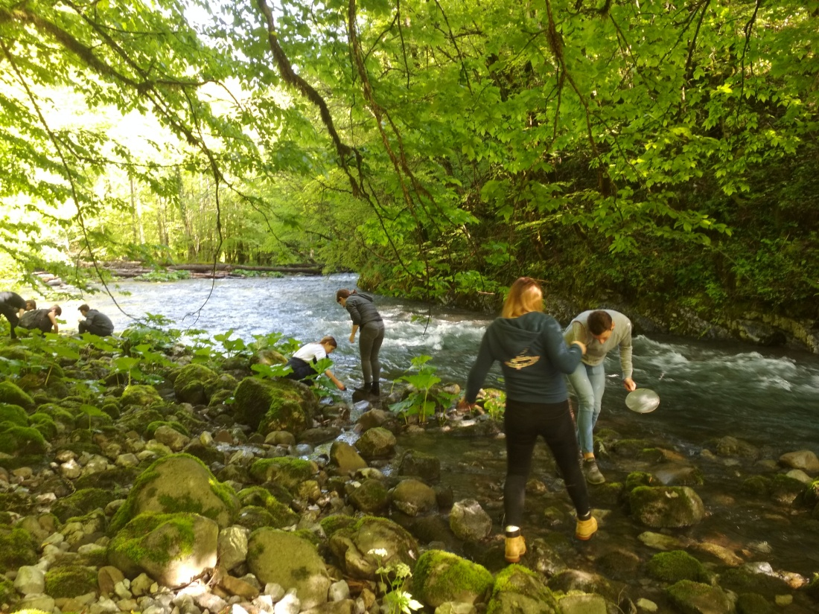
Radionica na potoku Curak- BIOLOGIJA
Uzimanje uzoraka za određivanje biotičkog undeksa (BI)

Slide 6
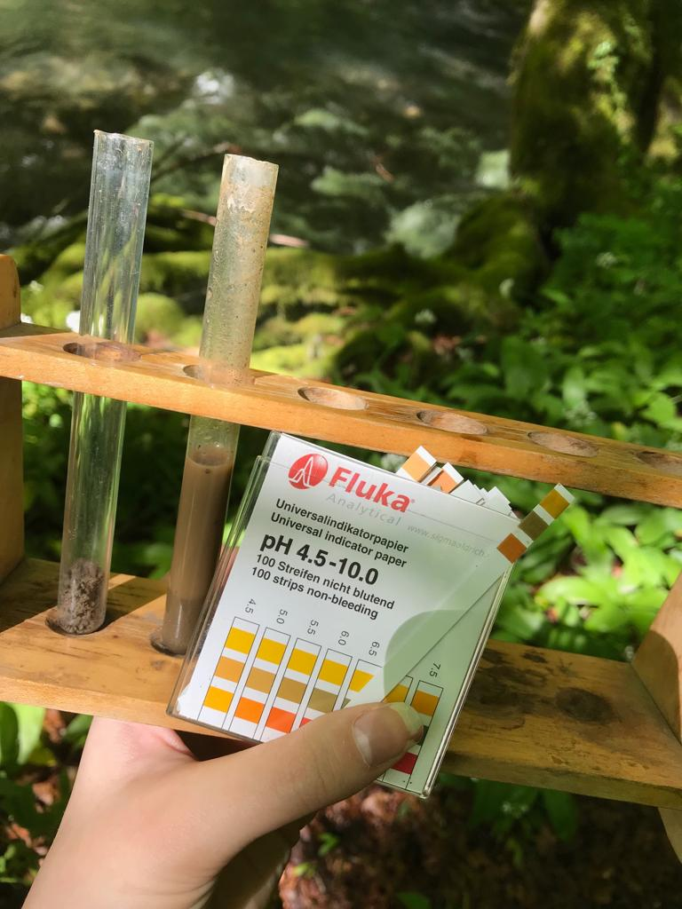
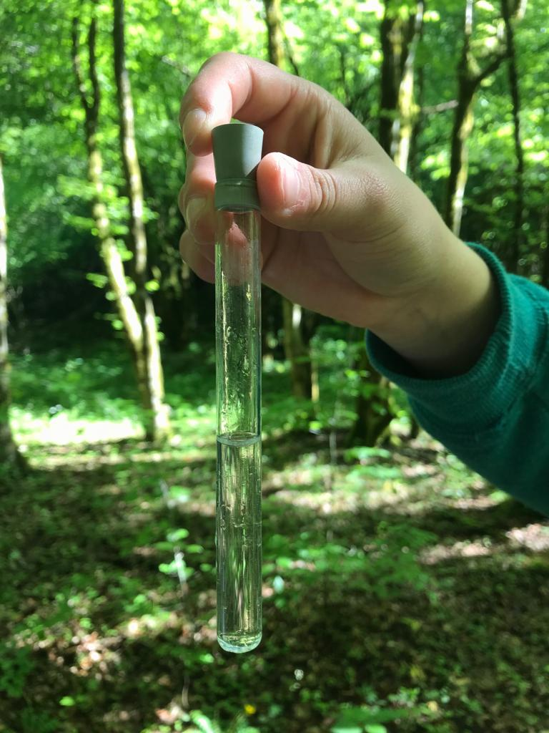
Radionica na potoku Curak- KEMIJA

Slide 7
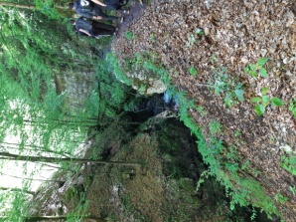
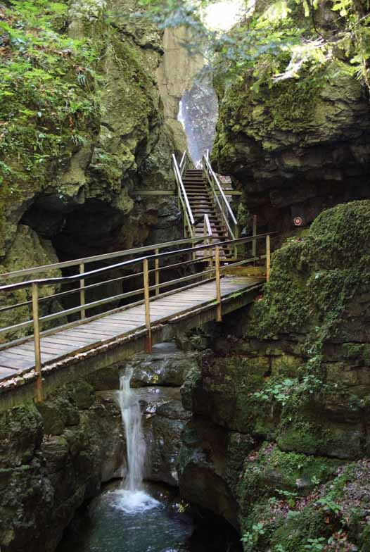
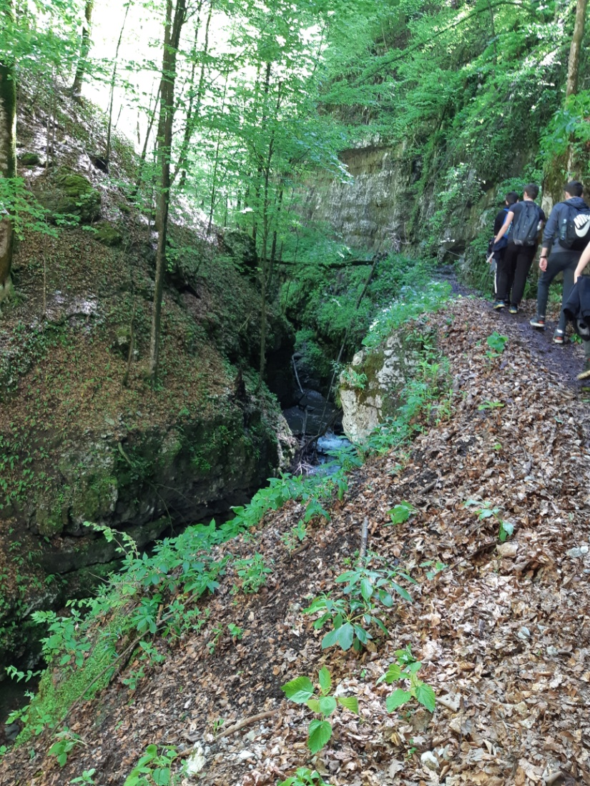
kanjon Vražji prolaz – nastava geografije

Slide 8
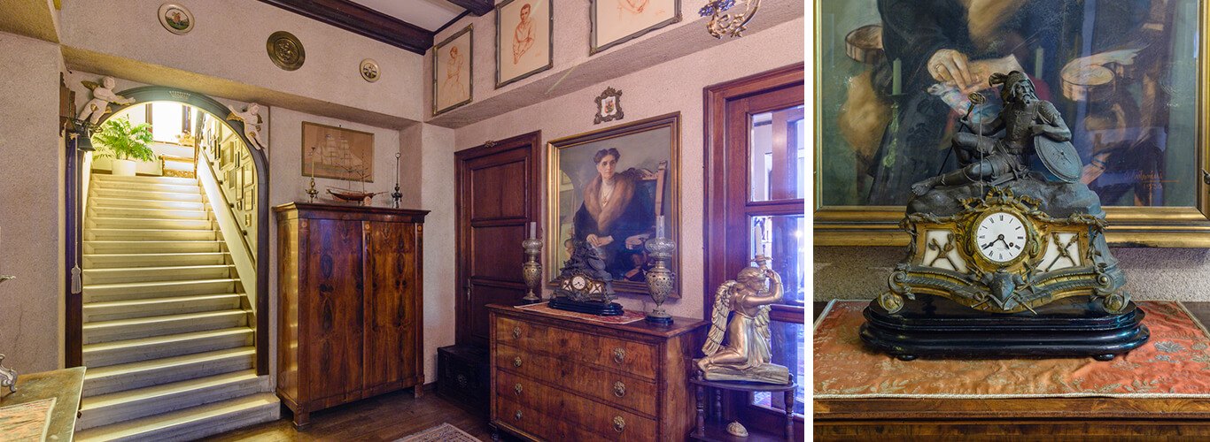
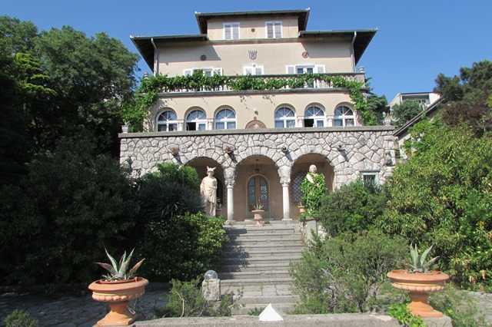
VILLA RUŽIĆ
Spomenička knjižnica i zbirka
Mažuranić-Brlić-Ružić
otvorena je od 2000. god.
zbirka i knjižnica kao i park Ville Ružić mjesta su različitih kulturnih događanja
prezentacije knjiga
likovne i povijesne izložbe i predavanja.

Slide 9
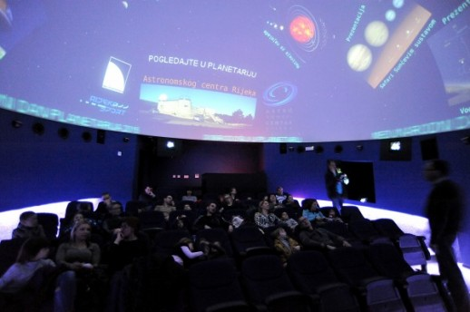
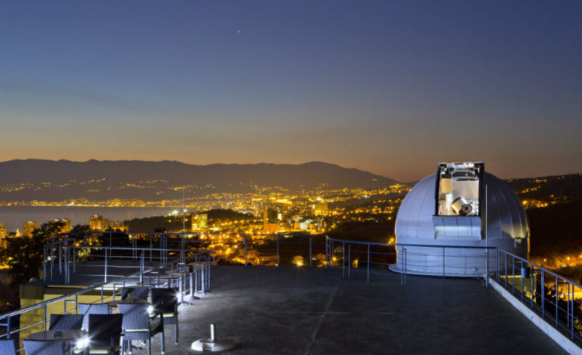
ASTRONOMSKI CENTAR U RIJECI
Prvi i jedini astronomski centar u Hrvatskoj koji objedinjuje zvjezdarnicu i planetarij.
Jedini digitalni planetarij u Hrvatskoj.
Centar je rekonstruirana vojna utvrda iz 2. svjetskog rata.
Otkriće zvjezdarnice – otkrivene dvije promjenjive zvijezde.

Slide 10
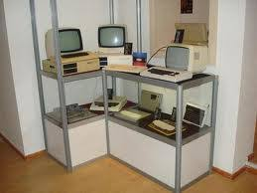
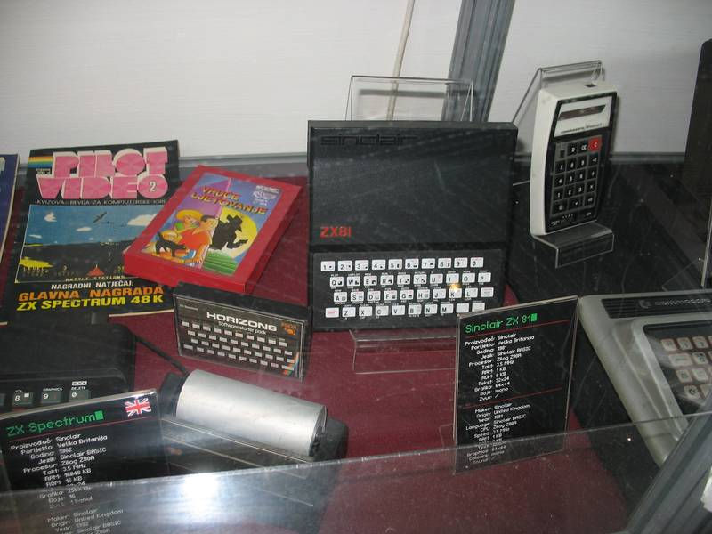
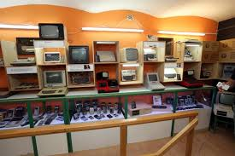
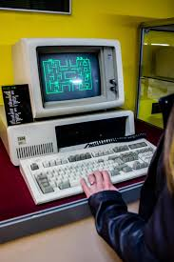
Muzej starih računala – Peek@Poke
Muzej starih računala i informatičke tehnologije. U ovom stalnom izložbenom postavu izloženo je preko tisuću eksponata svjetske i hrvatske računalne povijesti.
Na prostoru je od tri stotine kvadratnih metara, u centru Rijeke. To je ujedno najveći takav postav u ovom dijelu Europe.

Slide 11
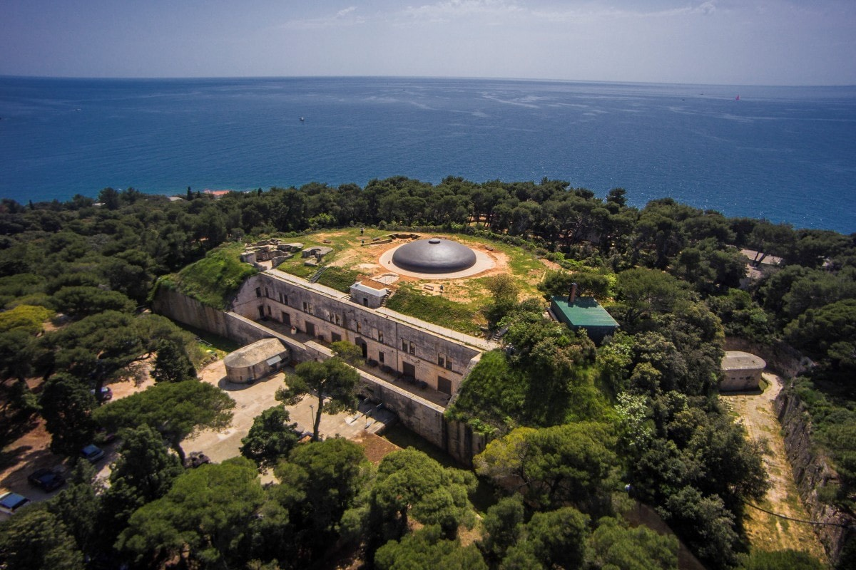
2. dan: Fort Verudela- Aquarium Pula

Slide 12
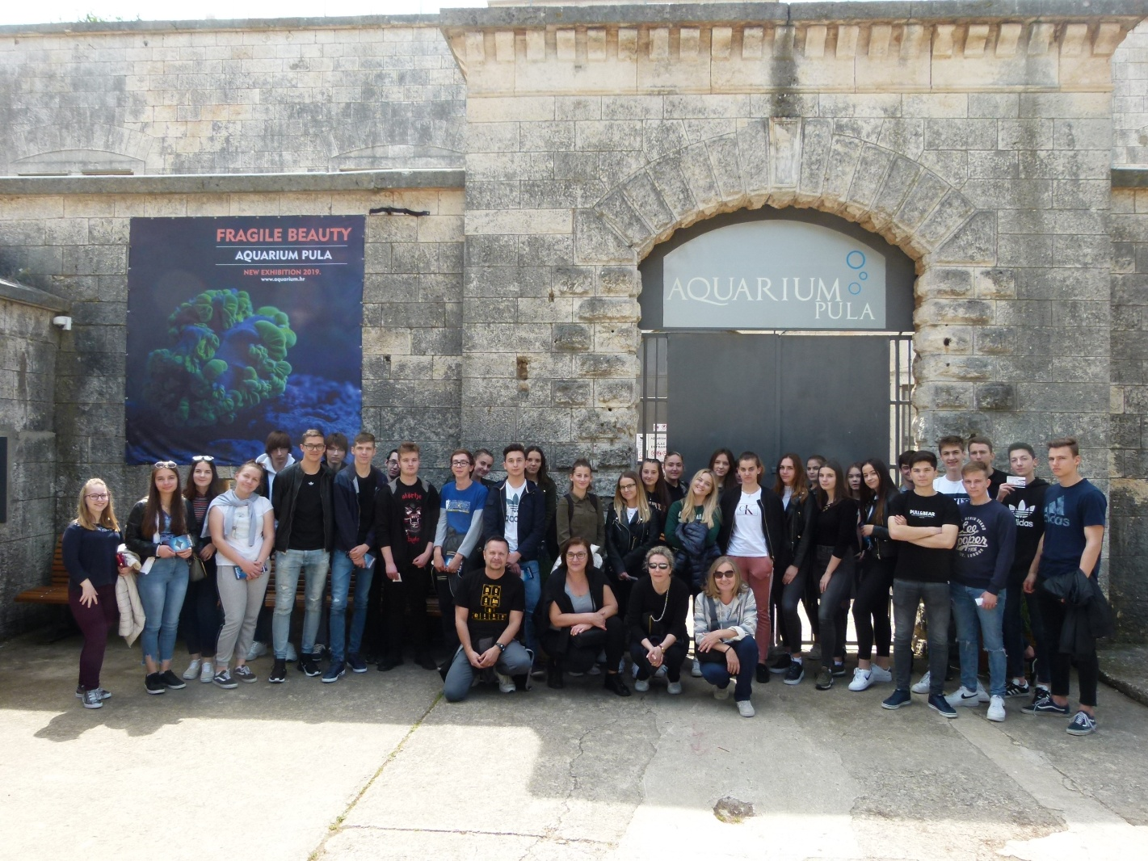
Posjetili smo Aquarium u Puli ☺

Slide 13
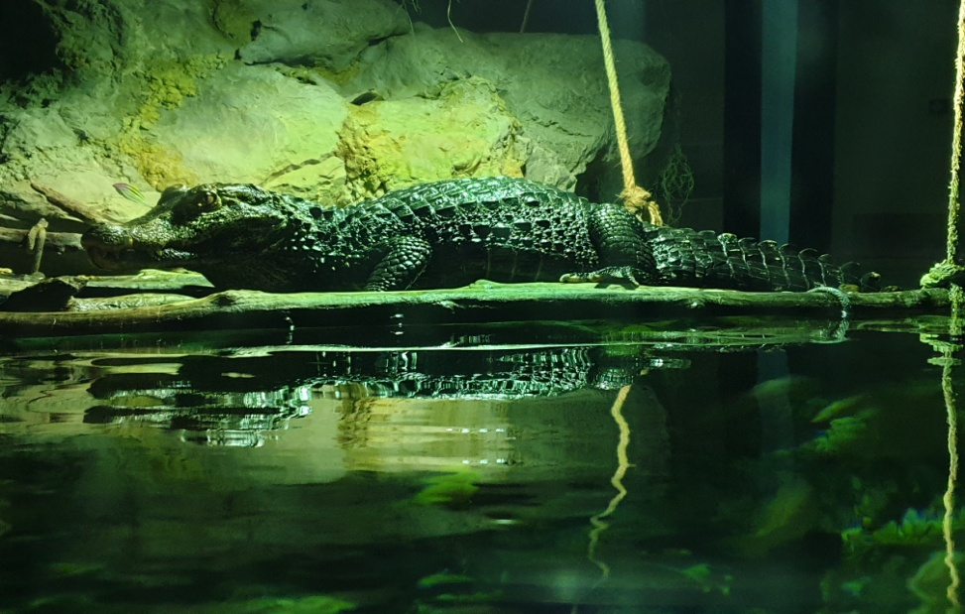
Akvarij Pula
Aquarium Pula je najposjećeniji akvarij u Hrvatskoj čiji je cilj prikazivanje ljepote i raznolikosti podmorskog života te približavanje problematike očuvanja prirode široj javnosti. Akvarij je smješten u godina staroj utvrdi Verudela, dijelu nekada moćnog obrambenog sklopa austrougarske Tvrđave Pula, u kojoj se na jedinstven način spaja stoljetna vojna povijest Pule s bogatstvom Jadrana. Akvarij je bogat biljnim i životinjskim organizmima kao što su krokodili, morski psi, kornjače, ribe, meduze itd.

Slide 14
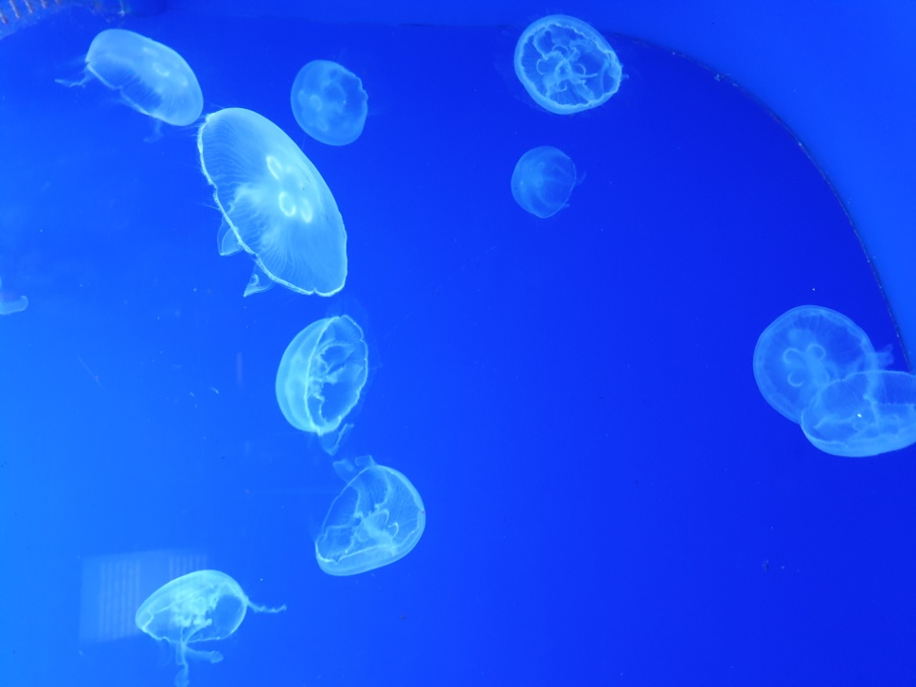
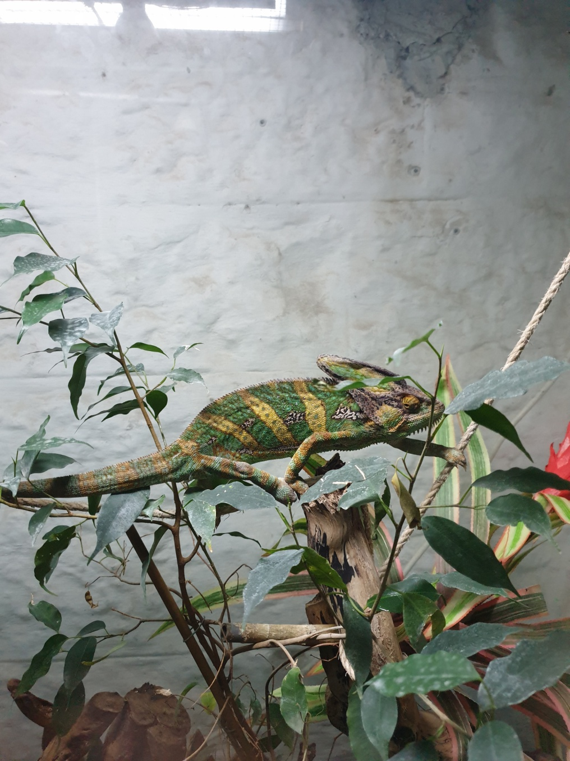
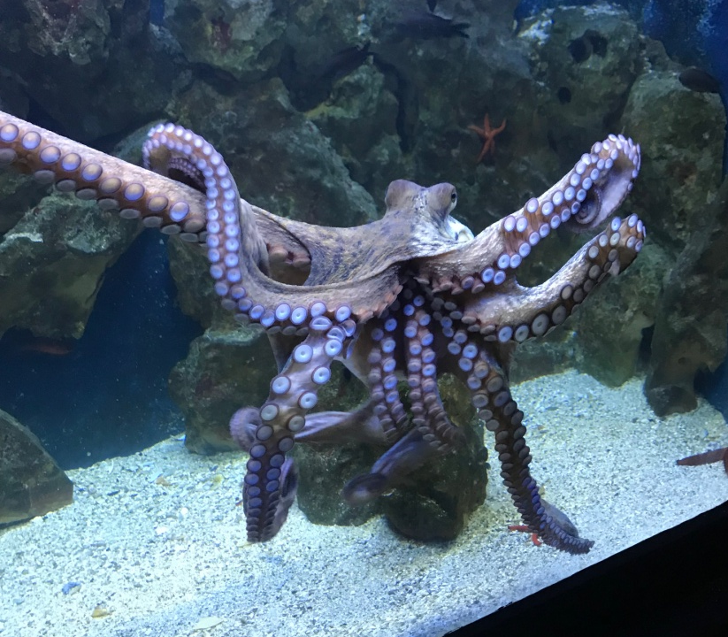

Slide 15
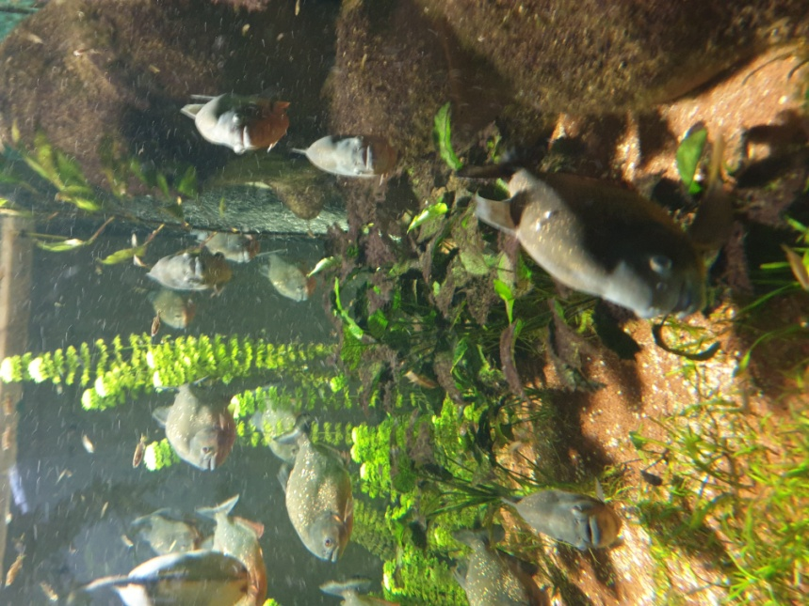
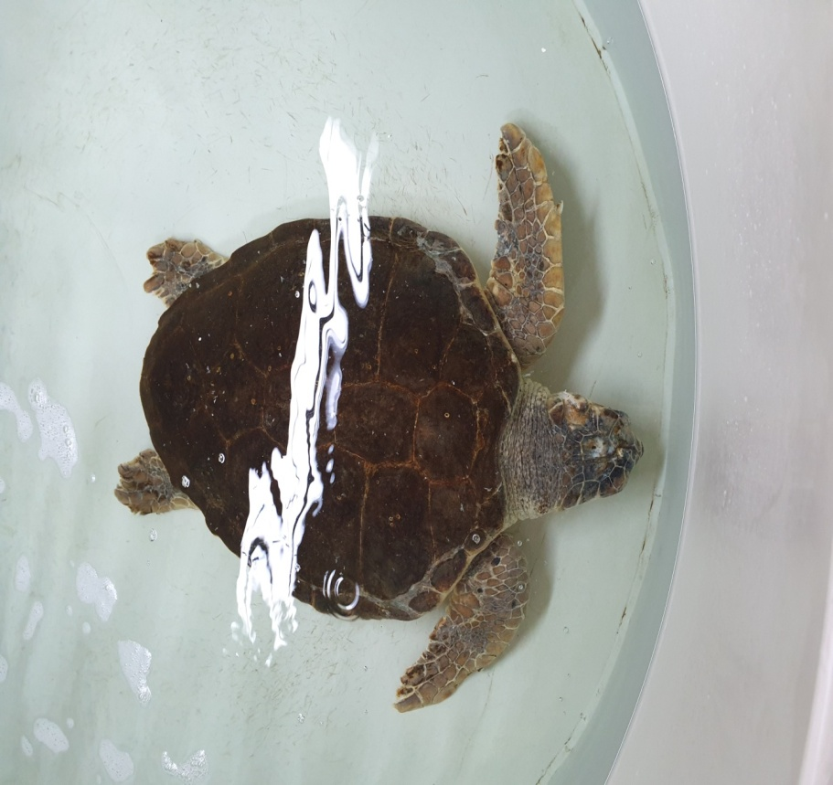
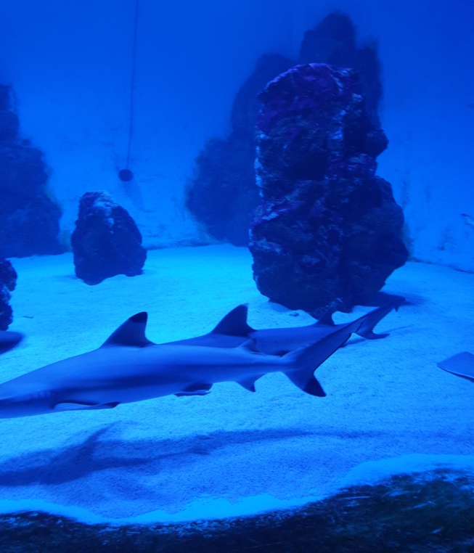

Slide 16
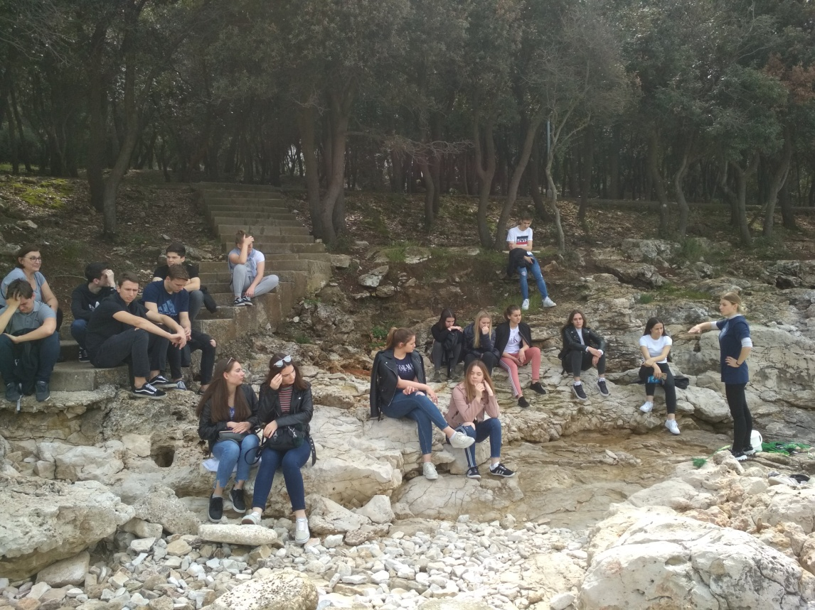
Radionica na obali
Predavanje i radionica na obali
- prikupljanje biljnih i životinjskih organizma u zoni plime i oseke i plitkom moru
(zona litorala)

Slide 17
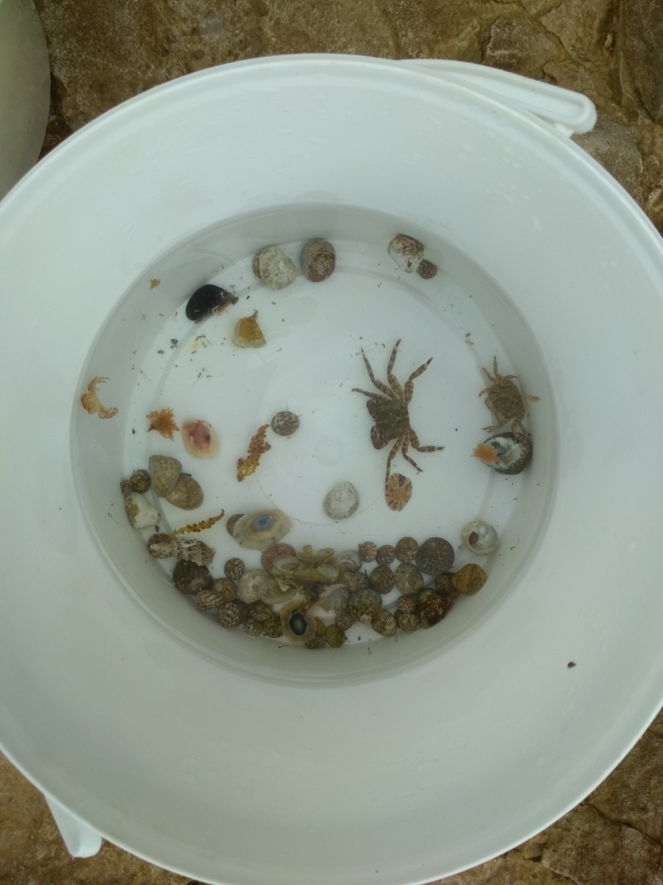
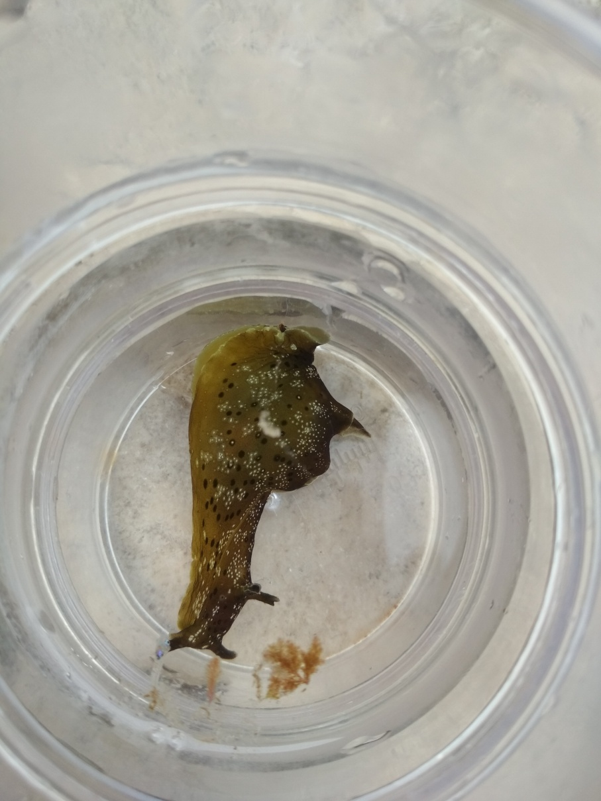
SAKUPLJENE ŽIVOTINJE LITORALA MORSKI PUŽ GOLAČ

Slide 18
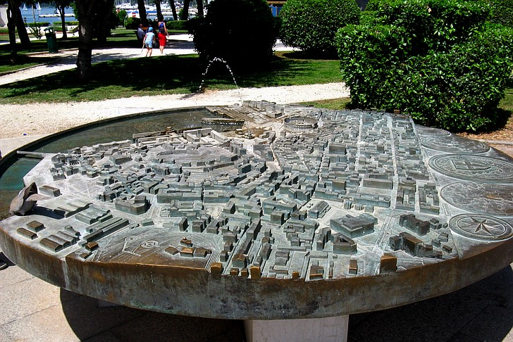
Razgled grada Pule
MAKETA GRADA PULE

Slide 19
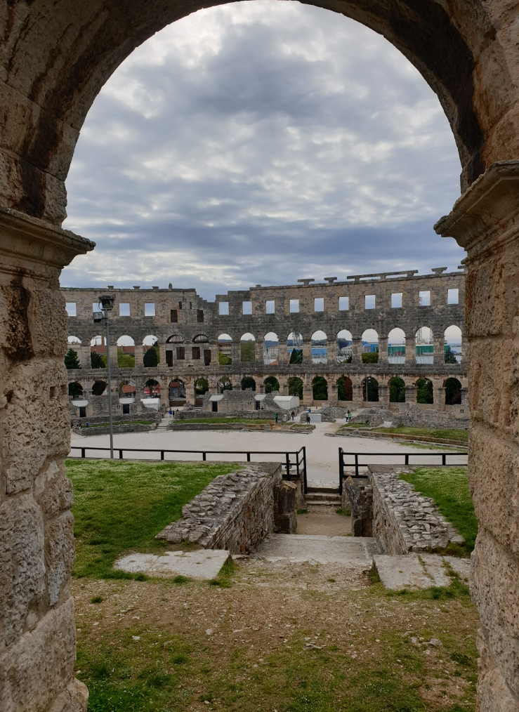
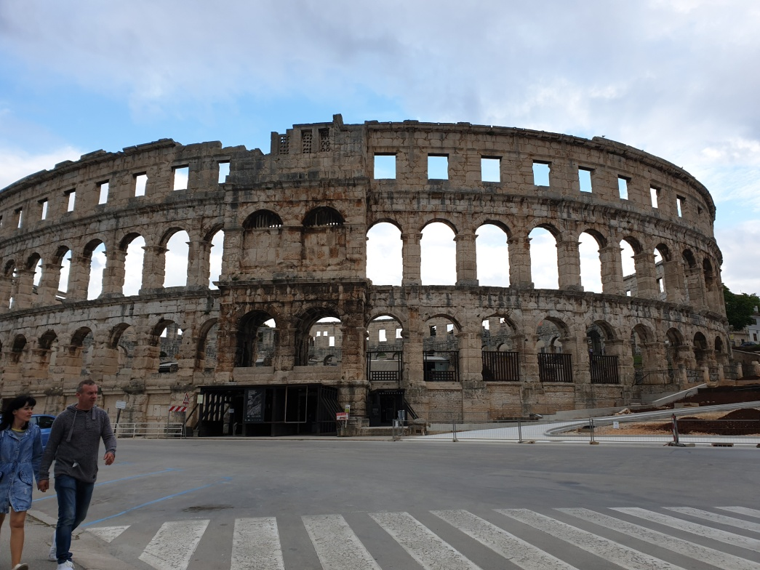
Amfiteatar - Pulska Arena
Amfiteatar u Puli ili Pulska Arena najveći je i najsačuvaniji spomenik antičkog graditeljstva u Hrvatskoj.
Uspoređujući ga s više od 200 rimskih arena plašt pulskog amfiteatra s četiri stubišna tornja je najsačuvaniji i rijedak primjer jedinstvenih tehničkih i tehnoloških rješenja.

Slide 20
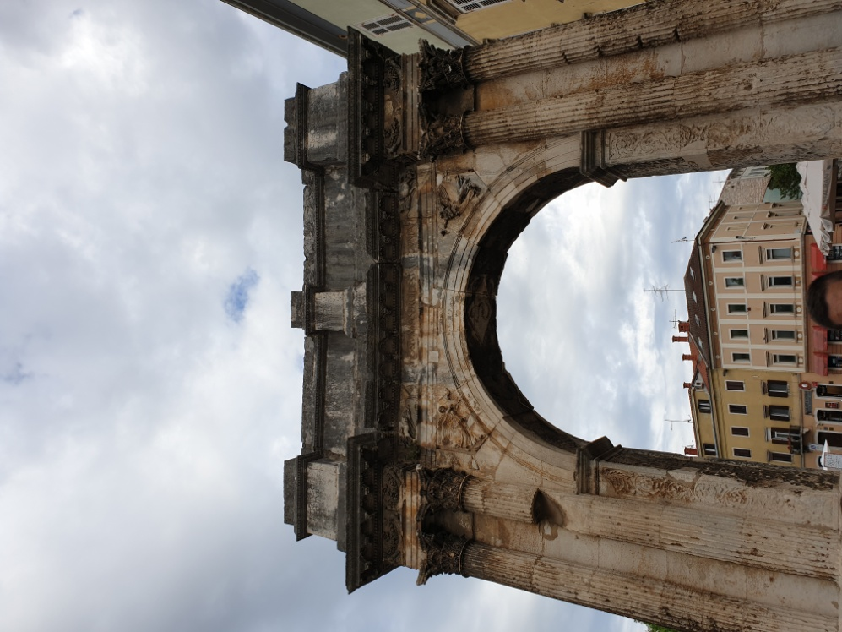
Nalazi na trgu Portarata, odnosno uz istočni rub nekadašnjih gradskih zidina. Nekada je bio smješten unutar zidina, uz gradska vrata, koja su nosila ime Zlatna vrata, pa se tako danas tim imenom naziva preostali slavoluk.
Slavoluk – Zlatna vrata

Slide 21
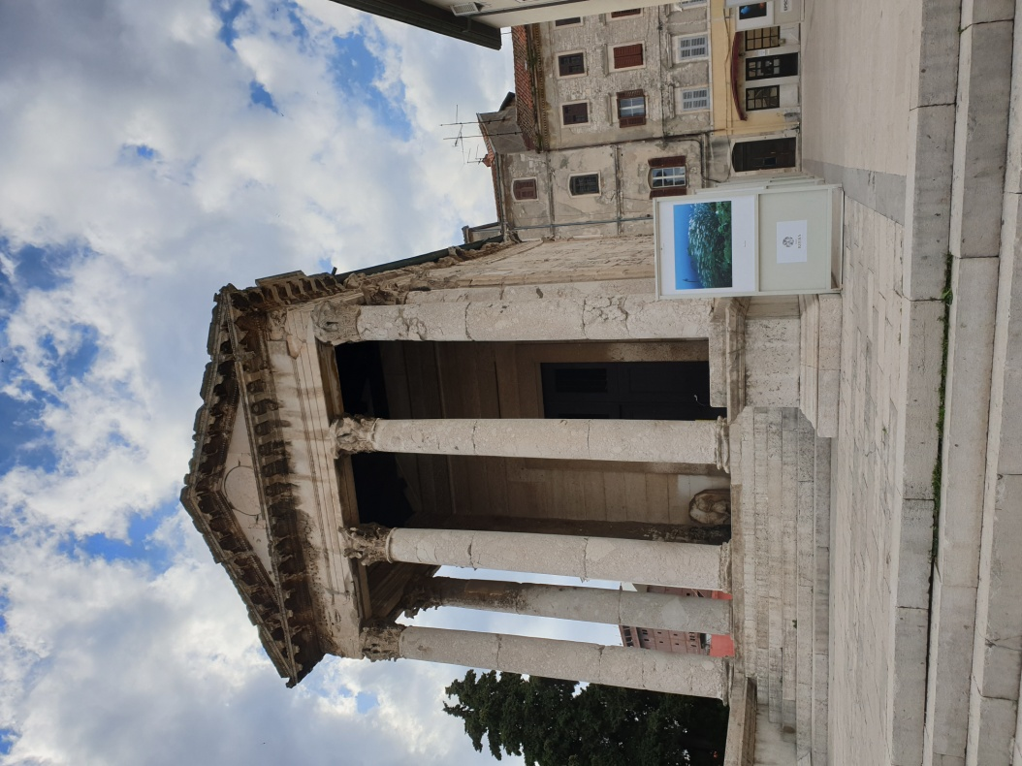
Augustov hram
Augustov hram je dobro očuvani rimski hram u centru Pule na središnjem gradskom trgu Forum.
Nalazi se na podiju s tetrastilnim prostilnim trijemom s korintskim stupovima.
Hram koji je posvećen prvom rimskom caru Augustu (Gaj Julije Cezar Oktavijan) , sagrađen je za vrijeme careva života između 63.godine pr. Kr. i njegove smrti 14. godine nove ere.

